Slide 1
Dieťa uprostred konfliktu rodičov.
Konferencia – Liptovský Mikuláš 15.1.2018
Centrum pedagogicko-psychologického poradenstva a prevencie
Okoličianska 333
031 04 Liptovský Mikuláš

Slide 2
Když si báječnou ženskou vezme báječnej chlap......
....a časom sa rozvedú / rozídu ......
( Michal Tučný: Báječná ženská )

Slide 3
Dr. Willard F.Harley, Jr. americký klinický psychológ a manželský poradca v Minnesote:
Moje túžby, tvoje túžby
,, Manželský konflikt vzniká jedným z dvoch spôsobov:
párom sa buď nedarí robiť toho druhého šťastným, alebo sa partneri vzájomne robia nešťastnými.
V prvom prípade sú partneri frustrovaní, pretože ich potreby nie sú uspokojené.
V druhom prípade sa navzájom dobrovoľne zraňujú.
Príčinu prvého konfliktu nazývam zanedbaním starostlivosti o vzťah, kým príčinou druhého konfliktu je nedostatočné úsilie vzťah zachrániť.

Slide 4
Konflikty v partnerskom vzťahu
Dobré manželstvá ich dokážu využiť k vzájomnej spolupráci hľadania riešenia bez pretrvávajúcej trpkosti
Pre deti hádky medzi rodičmi, ktorí dokážu pri výmene názorov dospieť k dohode je ukážkou ako sa dajú nedorozumenia riešiť a udržať pozitívne vzájomné vzťahy.

Slide 5
Konflikty v partnerskom vzťahu
Nespokojné partnerské dvojice majú chudobnejšiu komunikáciu, priateľské rozhovory nevedú, ale naopak majú tendenciu hľadať vinníka problému, chýba im určitá miera tolerantnosti voči iným názorom, schopnosť počúvať a vnímať potreby toho druhého. Postupne deštruktívnosť hádok vedie k vzájomnému citovému odcudzeniu.

Slide 6
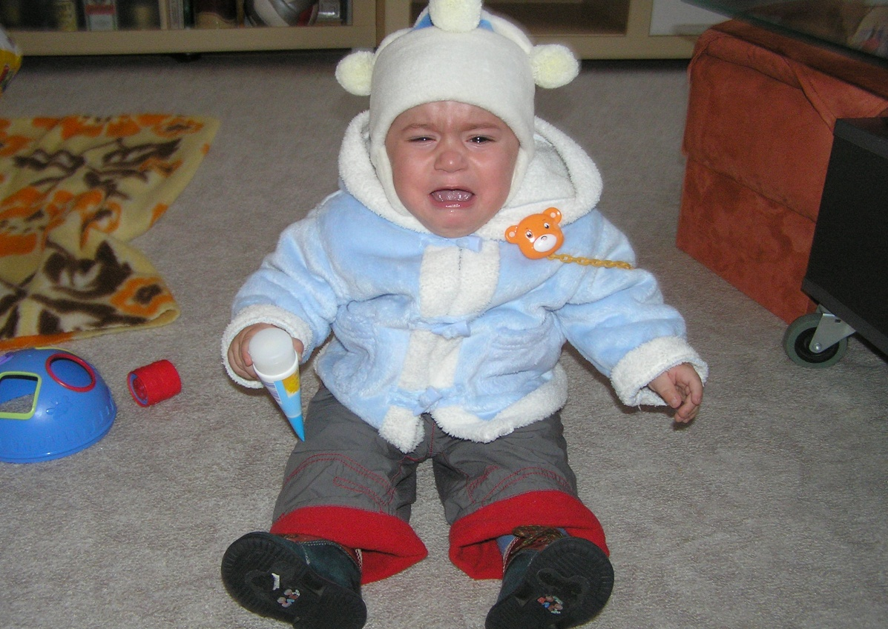
Dieťa a konflikt rodičov
Zmeny správania a psychosomatické problémy
,,......deti sa cítia ohrozené a ich reakcie na napätú situáciu v rodine sú rôzne, závisia od vývinového štádia veku dieťaťa......“
PhDr. Ilona Špaňhelová: Dítě a rozvod rodičů

Slide 7
Rozvod / Rozchod
môže byť niekedy účinným prostriedkom riešenia situácie no nie jej definitívnym vyriešením pokiaľ svoje vzájomné spory prenášajú aj do starostlivosti o ich maloleté deti
dohodou
rozvodovým bojom

Slide 8
Rozvod dohodou
Dohoda o rozvode a zverení dieťa do jednej z troch foriem starostlivosti, o rozsahu styku, výživnom a iných súvisiacich náležitostí je vždy lepšia ako rozvodový a mnohokrát aj porozvodový boj.
Výhodou mediácie je:
- diskrétnosť
-umožňuje časový priestor aj na vyskúšanie si čiastočných dohôd v rámci prebiehajúceho mediačného konania alebo úplnej dohody s tým, aby zistili možné potrebné zmeny
- preberanie zodpovednosti rodičov za riešenie situácie tak, aby jej konečný výsledok bol vyhovujúci pre oboch a v neposlednom rade aj pre ich deti.

Slide 9
Rozvodový boj
Zainteresované profesie:
sudca
kolízny opatrovník
advokáti
psychológovia, znalci
širšia rodina a kamaráti
polícia
učitelia
náročnosť finančná aj psychická
hľadanie vinníka, dokazovanie kto je lepší rodič

Slide 10
Rozvodový boj
vťahovanie dieťaťa do rozvodového konfliktu
deti sa stávajú prostriedkom vydierania, využívania na komunikáciu medzi nimi, manipuláciu až popudzovanie voči druhému rodičovi a jeho odmietaniu
neochota jedného z rodičov dohodnúť sa na veciach týkajúcich sa starostlivosti o dieťaťa
rodič je presvedčený, že dieťa patrí len jemu, má rozhodujúce právomoci
sofistikované skrývanie rodičovského konania za práva dieťaťa alebo za jeho vek

Slide 11
Rozvodový boj
najskôr faktický rozpad partnerského vzťahu pred rozvodom
po niekoľkých mesiacoch až rokoch - meritórnym rozhodnutím súdu
určitý čas sa jeden z rodičov, ktorý ostal bez dieťaťa pohybuje v akomsi vákuu ( min. do vydania NO ), ktoré je charakteristické neexistenciou záväzných či vynútených pravidiel pre rodiča, ktorý má pri sebe dieťa a je presvedčený, že môže určovať druhému rodičovi či sa môže alebo nemôže s dieťaťom stretnúť.

Slide 12
Neodkladné opatrenie
dočasne upravuje pomery rodičov a dieťaťa, pokiaľ súd vo veci meritórne nerozhodne
dvojsečnou zbraňou:
výhoda najčastejšie pre matku
zaručenie pre otca aspoň minimálneho styku s dieťaťom
niekedy – styk otca za prítomnosti matky = konfliktné situácie za prítomnosti dieťaťa, rodič nemá možnosť sa plnohodnotne venovať dieťaťu
neupravuje vzťahy medzi rodičmi
ukončenie sporu po dlhom čase vychádza z ,,predbežka“ – matke to vyhovuje, dieťa si zvyklo, orgán sociálnoprávnej ochrany s tým problém nemá a ani žiadny nevidí a tak ....,, čo by otec ešte chcel“ ( ??!! )

Slide 13
Šokovaný taliansky otec zo slovenského systému – príbeh z praxe mal. 3 ročná Martina uprostred konfliktu rodičov

Slide 14
Komu patrí dieťa po rozvode?
názory
matriarchálne zohľadňujúce :
- emancipáciu matiek
- záujem otcov o starostlivosť
o deti
rola matky a rola otca sa navzájom dopĺňajú, sú komplementárne
deficit jednej z nich sa v živote dieťaťa určitým spôsobom preukáže

Slide 15
Striedavá osobná starostlivosť – sen mnohých otcov, postrach matiek
...,,nemožno tvrdiť, že je to najlepšie riešenie, možno však povedať, že môže byť najlepším riešením zo všetkých zlých riešení vyplývajúcich z rozvratu rodiny“
Tomáš Novák: kniha: Střídavá péče o dítě.

Slide 16
Striedavá osobná starostlivosť – sen mnohých otcov, postrach matiek
rôzne mýty, predsudky, názory
Dva domovy?! Dve postele ?!!
Náročná na stále presúvanie sa, balenie veci....
Stresujúca
Nie samotná ,, striedavka“ je zlá, neschopní sú rodičia, ktorí svoje nedostatky, hnev a frustráciu skrývajú za striedavku
Pokiaľ rodičia spolu súperia, obviňujú sa, nevedia komunikovať a správať sa dôstojne k sebe navzájom pred svojim dieťaťom ( najmä pri odovzdávaní dieťa ) nie je dobrá žiadna forma zverenia
Notes:
Dve postele

Slide 17
Viete si predstaviť, že každú chvíľu by ste spali v inej posteli ?
Príbeh z praxe – telefonát klienta

Slide 18
Striedavá osobná starostlivosť
primárne posudzovať ako najvhodnejšia forma zverenia do starostlivosti
v praxi preferované zverenie matke
v praxi – otec nemá príležitosť do rozvodu ukázať, že sa vie plnohodnotne o dieťa postarať
nie je len právom, ale aj povinnosťou, rodič pri nedostatočnom a nevhodnom pôsobení na dieťa môže právo na SOS stratiť

Slide 19
Striedavá osobná starostlivosť
zabezpečuje rovnocennú starostlivosť rodičom o dieťa
môže byť v pomere 50:50, 60:40,70:30 – prispôsobiť vzhľadom na vek mal. dieťaťa
udržuje sa a rozvíja vzťah medzi oboma rodičmi
udržuje bezprostredné, osobné a rodinné puto
dieťa od oboch rodičov získava životné skúsenosti a vzory
kontakt so starými rodičmi a širšou rodinou oboch rodičov
je najlepšou prevenciou proti vzniku odcudzenia sa
rodičom rovnaký prístup k informáciám o školských výsledkoch, zdravotnom stave
možnosť striedania sa pri ošetrovaní chorého dieťaťa
Notes:
Klenovci

Slide 20
Príbehy z praxe:
1. Prvá mediačná dohoda o SOS pred 7
rokmi
2. Rodičia mal. detí:
Sante (7 r.)
Lauren (4 r.)
Nikolas ( 9 mesiacov )

Slide 21
Kam sme sa dostali
minulosť
súd spolupracoval s manželskými poradňami
§ 176 ods. 3 zákona č. 99/1963 Zb. občiansky súdny poriadok – procesná lehota v konaniach vo veciach starostlivosti o maloletých 6 mesiacov – aby nedošlo k odcudzeniu sa dieťaťa od rodiča
súčasnosť
súd interný predpis nemá
CMP žiadnu procesnú lehotu v konaniach vo veciach starostlivosti o maloletých neuvádza
CMP § 188 ods. 2 ak je to účelné a umožňujú to okolnosti – mediáciou
Rodinní mediátori – bez odborného vzdelania

Slide 22
Kam sme sa dostali
štát netrvá na preberaní zodpovednosti rodičov za vzniknutú situáciu a jej riešenie
vystavovanie dieťaťa v rámci boja rodičov do prvej línie frontu ( najlepší záujem dieťaťa, právo byť informované a vypočuté )
vypočutie dieťaťa konflikt lojality
vyšetrujeme, porovnávame ( čím udržujeme alebo eskalujeme konflikt ), vypisujeme množstvo písomností, chýba efektívny postup v práci s rodičmi, nedostatočné vytváranie tlaku na rodičov aby sa dohodli, zainteresovaní do riešenia nie sú príkladom – vzájomne nekomunikujú, mnohokrát sa ani nerešpektujú

Slide 23
Cochemská prax
,, To sa nehanbíte hodiť mi Vaše dieťa na sudcovský stôl, ako kus mäsa o ktorom mám rozhodnúť? Ja Vaše dieťa nepoznám, nikdy mi na ňom nebude záležať tak ako Vám a mám o ňom rozhodovať?“
To sú slová a v skratke vyjadrený prístup k rodičom Jűrgena Rudolpha, nemeckého sudcu, ktorý začal aplikovať tzv. cochemskú prax pred 25 rokmi v Nemecku

Slide 24
Cochemská prax
Pred 25. rokmi v Nemecku
Reakcia na nedostatočnú komunikáciu a vzájomné osočovanie medzi zástupcami rôznych profesií
Vyjasnenie pozícií, nastolenie spolupráce
,,záujem dieťaťa“ – minimalistickej podobe definovali ako fakt, že aj po rozvode rodičia ostanú v živote dieťaťa a len budú fungovať oddelene

Slide 25
Čo je cochemská prax?
Interdisiciplinárna spolupráca – sudca, rodinný mediátor, advokáti, sociálny pracovník, psychológ, znalec
princípy:
1. rozhodnutie patrí do rúk rodičom, presne tak, ako ich zodpovednosť za život ich detí
2. všetky profesie sú si rovné, ich prispenie k riešeniu je rovnocenné
3. rešpekt, komunikácia, orientácia na perspektívu – sú dôležité ako pre rodičov ( aj medzi nimi ) tak pre všetkých zástupcov profesií
4. Výkon jednotlivých profesií musí byť koordinovaný
výsledkom je včasná intervencia a práca s rodičmi, efektivita, skrátenie obdobia sporu medzi rodičmi

Slide 26
Ako by sa to dalo realizovať
Povinná rodinná mediácia – môžu vykonávať sociálny pracovník, psychológ, špeciálny pedagóg
Pri neuzavretí rodičovskej dohody
rodičia ostávajú v mediačnom procese, kde im mediátor pomáha k čiastočným dočasným dohodám ako prevencii proti vzniku konfliktu
Súd do troch týždňov od informácie, že rodičia dohodu neuzavreli zvolá stretnutie – mediátor, sociálny pracovník, advokáti, psychológ – vzájomne sa informujú o spornej situácii a vzájomne si dohodnú postup pre prácu s rodičmi
finančné sankcie pre rodičov za neochotu spolupracovať

Slide 27
Cochemská prax
= pomoc deťom a rodičom
= práva dieťaťa
= práva a povinnosti rodičov
= odbremenenie súdov
= prevencia proti vzniku syndrómu zavrhnutého rodiča

Slide 28
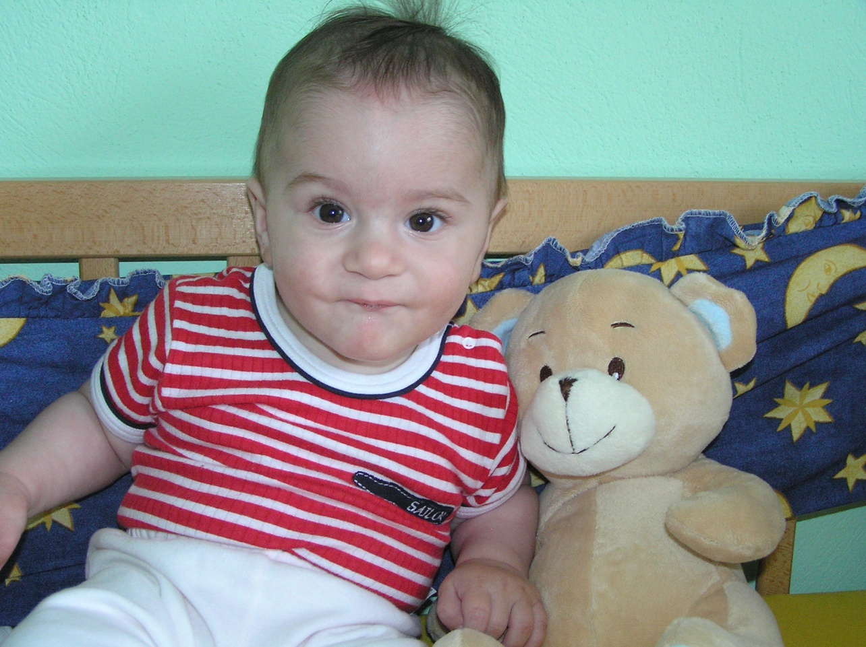
Deti sú teraz odkázané na našu pomoc, o pár rokov budeme my odkázaní na pomoc od nich.
Ak chceme pomôcť deťom, musíme najskôr, alebo súčasne pomôcť ich rodičom.

Slide 29
Ďakujem za pozornosť
PhDr. Miroslava Kristinová Wieckowska
rodinná mediátorka
Koceľova 17, 851 07 Bratislava
miroslava.kristinova @gmail.com
0905 217 068

